Slide 1


PRESENTATION COMITE
Karima Boukrouna
Fethi
KHLIFI
Nicolas POTHION
CONMIAGE
CONMIAGE.COM

Slide 2
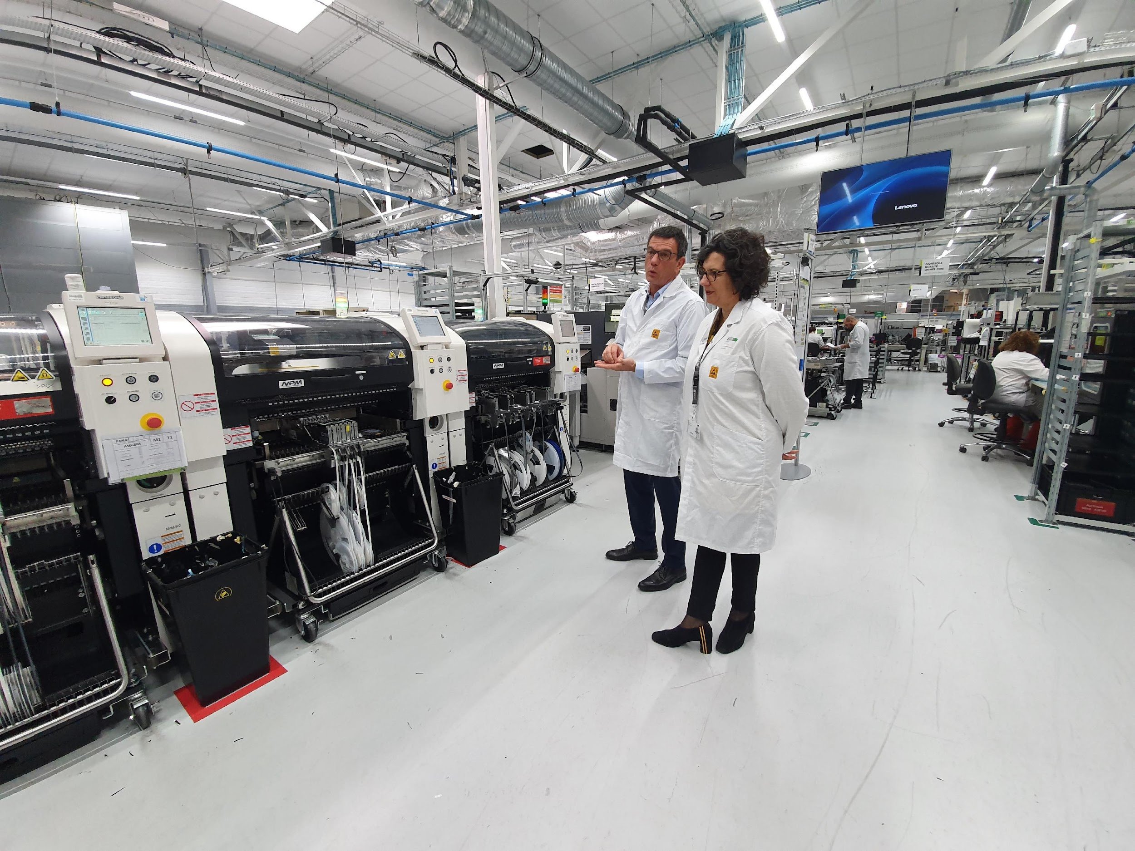
Rappel des enjeux
Contexte
Augmentation de 15 % des défauts de fabrication au T4 2024
Crise interne : plan social
Besoin :
Intervention rapide
Accompagnement des équipes
Sponsor: Directrice RH
Projet : intégrer une solution IA

Slide 3

Proposition de Valeur
Détection automatique des anomalies
Précision et rapidité
Évolutivité

Slide 4
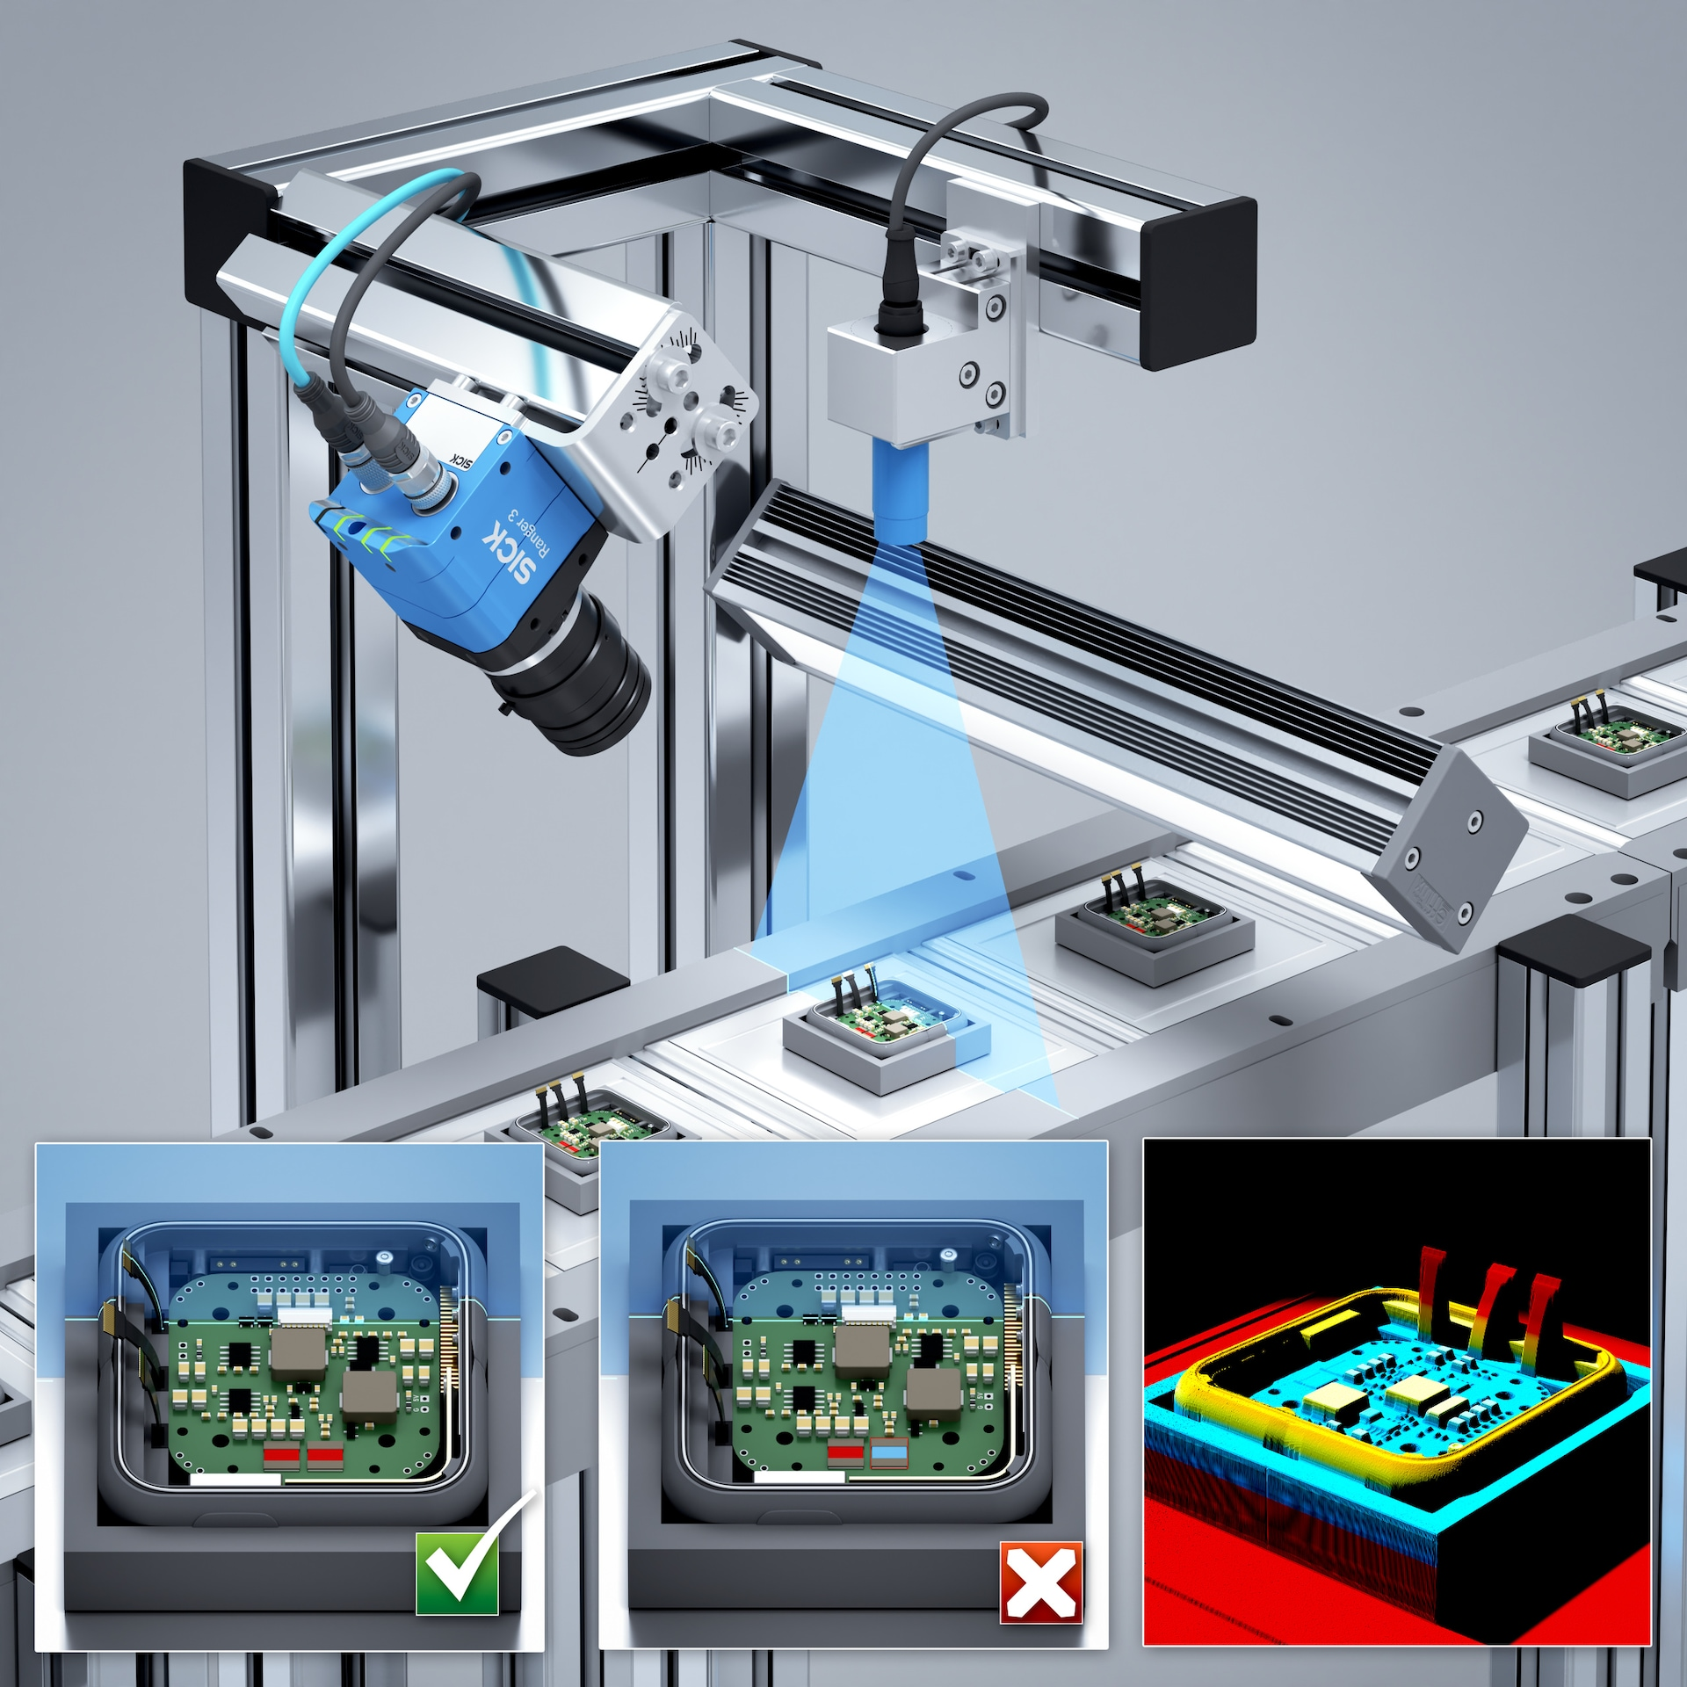
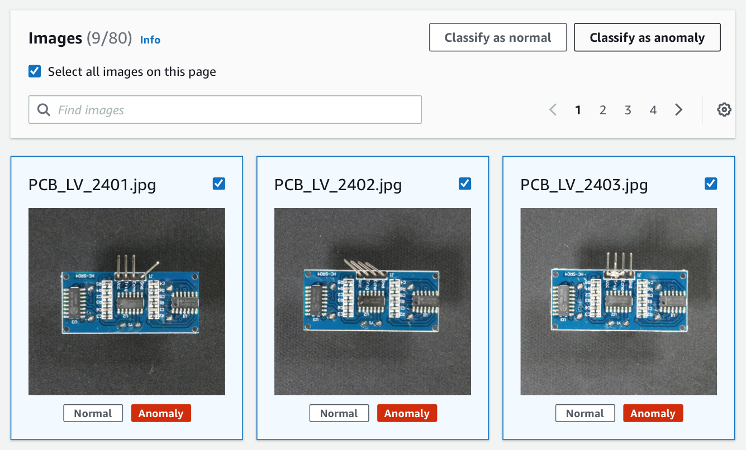
Objectifs du projet
Réduction défauts de fabrication
Amélioration du contrôle qualité
Minimisation des impacts sociaux Accompagnement des salariés.
Mise en place rapide de solutions techniques

Slide 5
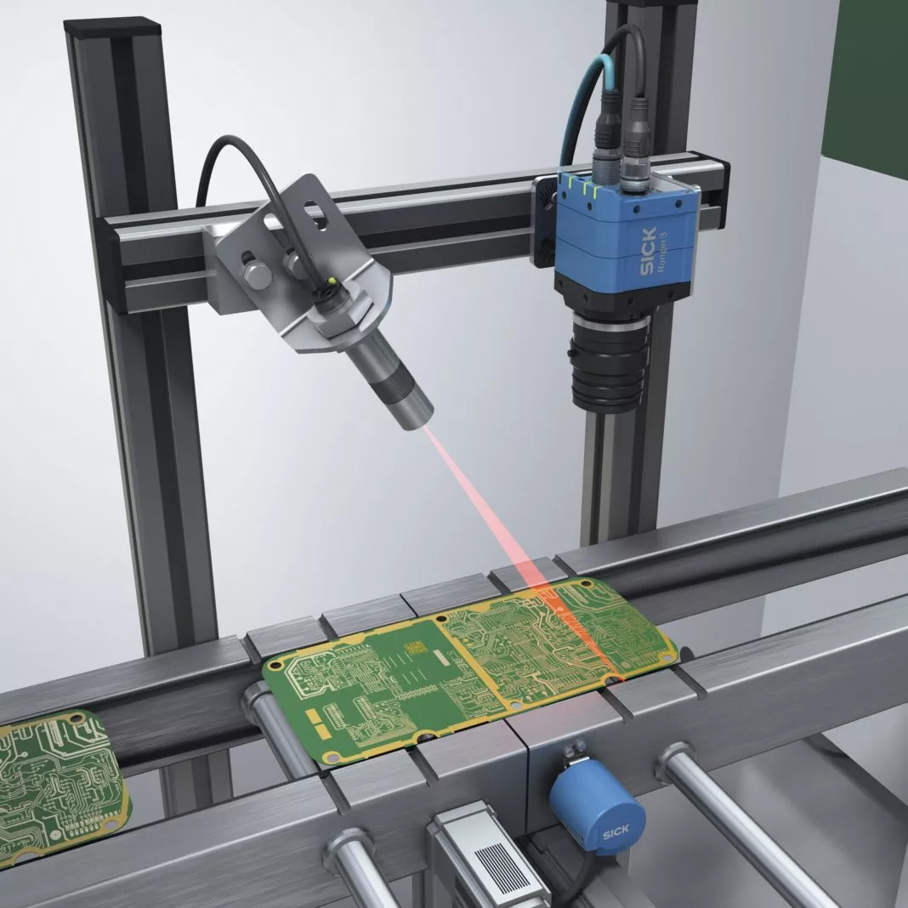
Périmètre du projet
Le projet couvrira l’ensemble de la chaîne de production, en mettant un accent particulier sur les étapes critiques où les défauts sont les plus fréquents. Il intégrera également un programme de formation et d’accompagnement des salariés.
Solutions technologiques rapides à mettre en place

Slide 6
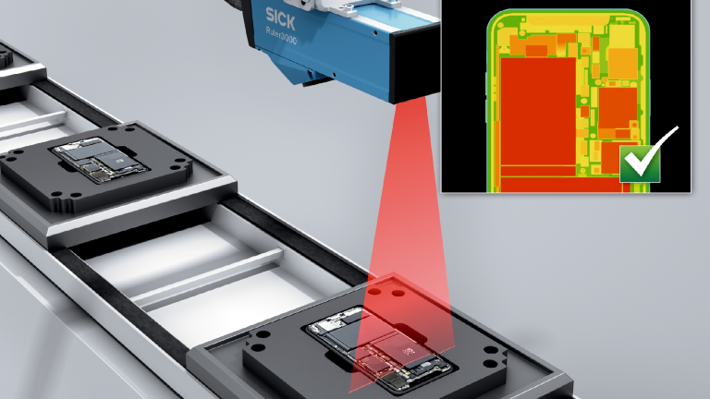
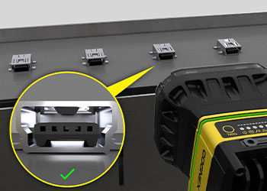
Solutions technologiques rapides à mettre en place
Inspection et détection des défauts en temps réel:
Solution : Utilisation de la vision par ordinateur et de l’IA pour automatiser le contrôle qualité.
Technologies recommandées : AWS Lookout for Vision, Google AutoML Vision, IBM Watson Visual Recognition.
Avantage : Déploiement rapide (quelques semaines) avec apprentissage supervisé.
Maintenance prédictive pour éviter les défauts
Solution : Capteurs IoT(Caméras 3D et Scanners 3D pour la détection des défauts Modèles recommandés :Basler blaze 3D Camera, SICK Ranger3, Cognex 3D-A1000, FARO Cobalt Array 3D Imager,ZEISS Comet LƎD 2,Hexagon Absolute Scanner AS1) et algorithmes de Machine Learning pour anticiper les pannes.
Technologies recommandées : Microsoft Azure IoT, SAP Predictive Maintenance.
Avantage : Réduction des coûts de maintenance et prévention des défauts.
Automatisation et optimisation des processus de production
Solution : RPA (Robotic Process Automation) et IA pour améliorer l’efficacité.
Technologies recommandées : UiPath, Automation Anywhere, Blue Prism.
Avantage : Facile à déployer avec impact immédiat.
Formation et accompagnement des employés
Solution : Plateformes d’e-learning et simulations en réalité augmentée.
Technologies recommandées : Coursera, Udemy, PTC Vuforia.
Avantage : Adoption progressive et réduction des résistances au changement.

Slide 7
Solutions technologiques rapides à mettre en place
Inspection et détection des défauts en temps réel:
Technologies recommandées : AWS Lookout for Vision, Google AutoML Vision, IBM Watson Visual Recognition.
Maintenance prédictive pour éviter les défauts
Capteurs IoT recommandés : Basler blaze 3D Camera, SICK Ranger3, Cognex 3D-A1000, FARO Cobalt Array 3D Imager,ZEISS Comet LƎD 2,Hexagon Absolute Scanner AS1
Technologies recommandées : Microsoft Azure IoT, SAP Predictive Maintenance.
Automatisation et optimisation des processus de production
Technologies recommandées : UiPath, Automation Anywhere, Blue Prism.
Formation et accompagnement des employés
Technologies recommandées : Coursera, Udemy, PTC Vuforia.

Slide 8

Gouvernance du projet
Sponsor : Directrice RH
Équipe projet :
Direction industrielle
Responsables de production
Experts IA et Data Science
Service RH pour l’accompagnement social

Slide 9
Plan d’action rapide
Semaine 1-2 : Analyse des défauts et sélection de la meilleure solution IA.
Semaine 3-5 : Création du système de rapports et d’alertes automatisées
Semaine 4-6 : Déploiement pilote sur une ligne de production.
Semaine 7-9 : Ajustement et validation des résultats.
Semaine 10-12 : Déploiement à l’échelle avec accompagnement RH.

Slide 10
Plan d’action rapide
S1-S2
S3-S5
S4-S6
S7-S9
S10-S12
Analyse des défauts et sélection de la meilleure solution IA
Création du système de rapports et d’alertes automatisées
Ajustement et validation des résultats
Déploiement à l’échelle avec accompagnement RH
Déploiement pilote sur une ligne de production
LIVRABLES
LIVRABLES
LIVRABLES
LIVRABLES
LIVRABLES
Analyse des défauts et sélection de la meilleure solution IA

Slide 11

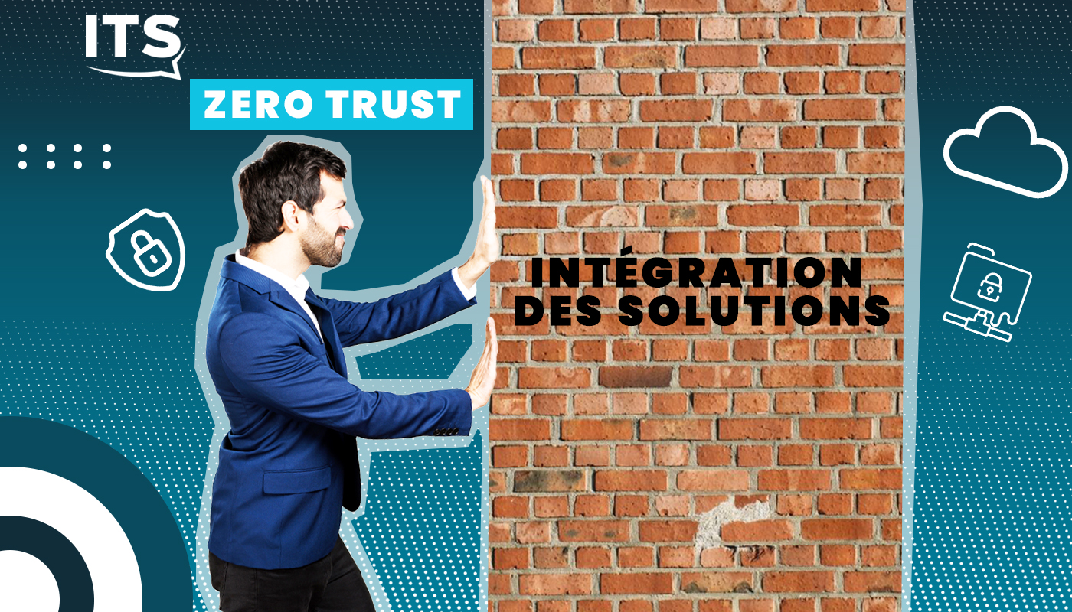
Risques et mesures d’atténuation
Identification des risques
Type de Risque | Description | Impact | Probabilité | Solutions Adaptées | Responsable | Échéance
Technique | Erreurs de détection IA, intégration complexe | Retards, coûts supplémentaires | Moyenne | Revues de conception, technologies éprouvées, test pilote | Chef de projet + Experts IA | Tout au long du projet
Financier | Coût élevé des solutions IA, risque de dépassement budgétaire | Dépassement budget, retards | Élevée | Réserve budgétaire, suivi mensuel, subventions | Responsable financier + Chef de projet | Mensuel

Slide 12



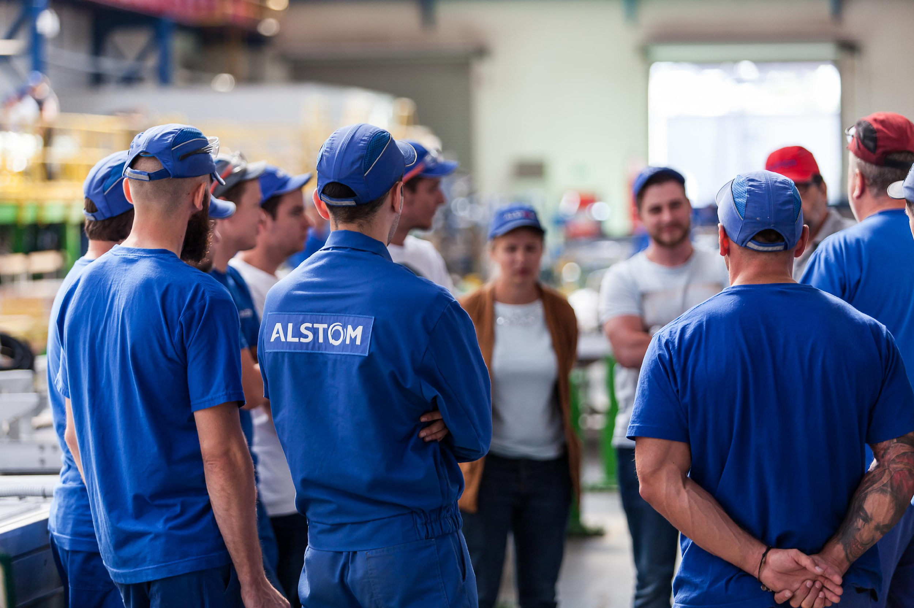
Risques et mesures d’atténuation
Identification des risques
Type de Risque | Description | Impact | Probabilité | Solutions Adaptées | Responsable | Échéance
Environnemental | Impact écologique des équipements et IA | Amendes, image négative | Faible | Analyse d’impact, solutions IA optimisées, recyclage équipements | Responsable QHSE | Avant le début du projet
Réglementaire | Non-conformité aux normes IA et industrielles | Amendes, retards | Moyenne | Veille réglementaire, validation juridique, formation | Responsable conformité | Tout au long du projet
Humain | Résistance des employés, manque de formation | Conflits, baisse de productivité | Moyenne | Formation, communication transparente, accompagnement RH | Responsable RH | Trimestrielle
CONMIAGE
CONMIAGE

Slide 13
Résultats phase pilote
95 %
0,5 s/unité
Des anomalies détectées
Temps de traitement
Avec un faible taux de faux positifs (<5 %)
Inspection réduite de 5 secondes à 0,5 seconde par unité

Slide 14
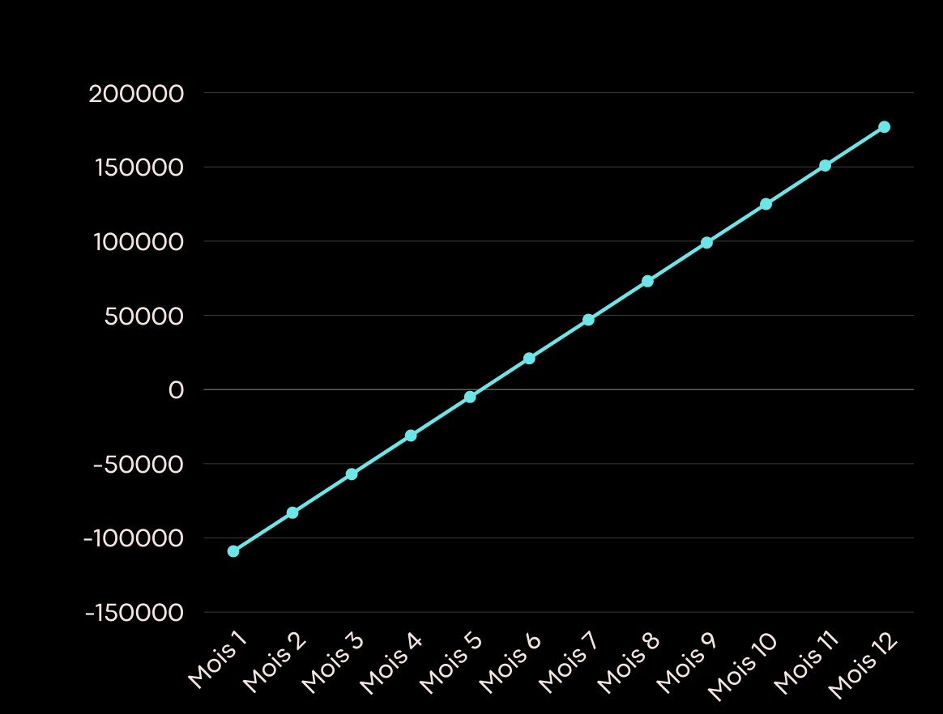
T3 2024 :
Pourquoi l’IA
Bénéfices financiers avec IA
10% de défauts
120 000€ de pertes par trimestre
Soit 40 000€ de pertes par mois
T4 2024 :
Augmentation de 15% des défauts
Pertes par mois : 40 000€ + (15% de 40 000€) = 46 000€

Slide 15

Contexte économique et social
IA ne se substitue pas à l’expertise humaine
Accompagnement des collaborateurs :
Plan social :
Une réponse à la situation économique globale
formations adaptées dialogue ouvert,
opportunité de montée en compétences
complément des opérateurs
automatisant les tâches répétitive
permet de préserver la compétitivité de l’entreprise
essentiel pour protéger des emplois à l’échelle globale

Slide 16

Constitue une réponse stratégique aux défis actuels de l'entreprise
Conclusion
Les résultats financiers projetés sont particulièrement encourageants
Dimension humaine importante
Positionne CONMIAGE comme un acteur innovant et résilient dans son secteur

Slide 17
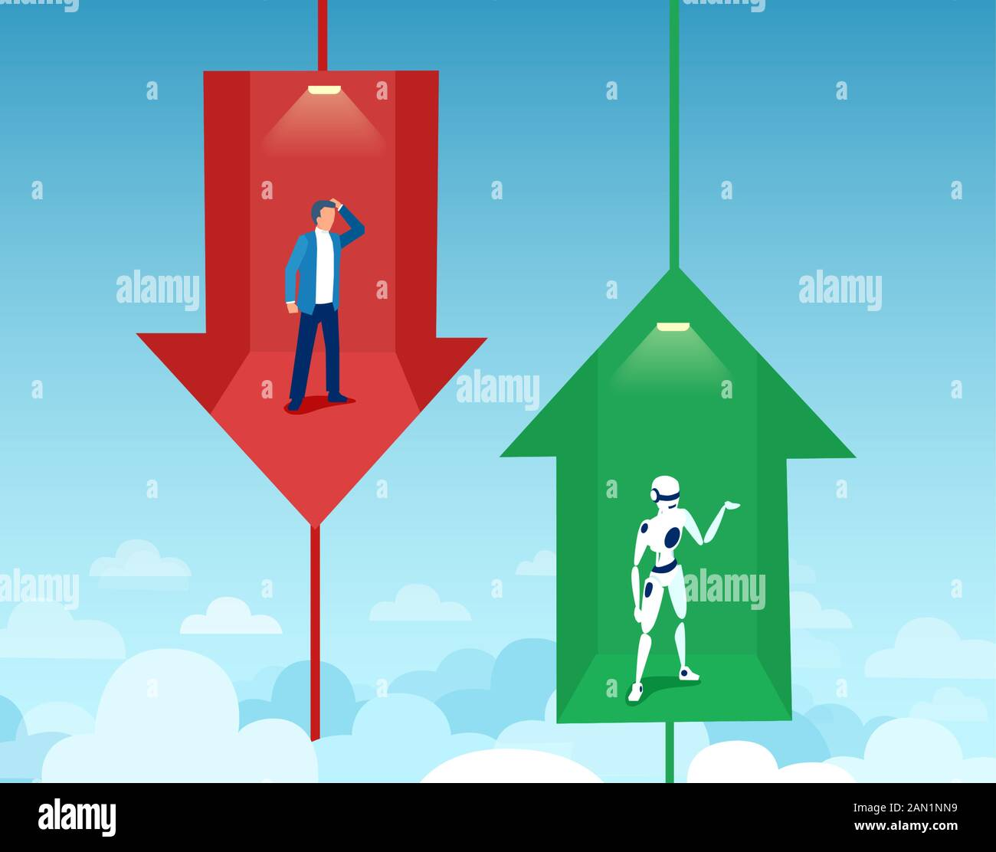
Conclusion
Ce projet stratégique, bien que né d’une crise, représente une opportunité majeure pour améliorer la qualité et l’efficacité de la production grâce à l’IA. Une mise en œuvre rapide et un accompagnement RH structuré seront essentiels pour assurer son succès.

